Slide 1
Odpady a odpadové hospodářství VI
Základy ochrany životního prostředí
Ing. Milan Březina, CSc. (budova A 1.p. 177b, tel. 4147, Milan.Brezina@vscht.cz) Ústav chemie ochrany prostředí

Slide 2
Fyzikální a chemické zpracování odpadů
Hlavní cíle
Regenerace a/nebo získání druhotných surovin
Zisk energie
Snížení toxicity nebo nebezpečnosti odpadů
Zmenšení objemu
Zpracování je možné přímo u producenta, ve složitějších případech se využívají zpracovatelská střediska
U producenta – např. destilace a stripování org. rozpoštědel, neutralizace, srážení těžkých kovů, detoxikace Cr⁶⁺.
Specializovaná střediska – komerčně odstraňují a upravují odpady různého charakteru žádoucími postupy.

Slide 3
Fyzikální a chemické zpracování odpadů
Zpracování
spálení (rozpouštědla, složité směsi, infekční, agrochemikálie..)
detoxikace CN⁻ chlornanem na CNO⁻ a dále na CO₂
CrO₄²⁻ pomocí Fe²⁺ na Cr³⁺
neutralizace – často se využívá např. Ca(OH)₂ a použitá akumulátorová H₂SO₄
srážení – postupným zvyšováním pH vodných roztoků se spektrem rozpuštěných tox. kovů dochází k postupnému vypadávání relativně čistých hydroxidů a oxidydroxidů kovů přítomných kovů
destilace, sedimentace, deemulgace, filtrace, odstředění a jiné
dehalogenace (Na), pyrolýza

Slide 4
Fyzikální a chemické zpracování odpadů
Pyrolýza
Jedná se o tepelný rozklad organického materiálu za nepřístupu zplyňovacích médií jako je kyslík, vzduch, oxid uhličitý a vodní pára.
Je považována za perspektivní technologii a ve srovnání s konvenčním spalováním tuhých odpadů by měla být hospodárnější, ale přitom by měla méně znečišťovat životní prostředí. Podle použité teploty se rozlišuje:
nízkoteplotní pyrolýza (teplota pod 500°C),
středněteplotní pyrolýza (teplota 500 až 800°C)
vysokoteplotní pyrolýza (teplota nad 800°C).
Vlastní pyrolýzní proces probíhá bez přístupu vzduchu v pyrolýzní komoře, vzniklé plyny se spalují ve druhém stupni (v termoreaktoru - 900 až 100°C).

Slide 5
Fyzikální a chemické zpracování odpadů
Pyrolýza
Pyrolýza je vhodná pro jednotný odpad s neměnným složením, který nemá příliš vysoký obsah škodlivin a nemá tendenci ke spékání. Pyrolýzní jednotky jsou vhodné pro šaržovitý provoz pro spalování netoxického odpadu , který není možné dopravovat do velkých středisek zpracování. Výkon těchto jednotek je maximálně 2,5 tun odpadu za hodinu - např. zdravotnického odpadu.

Slide 6
Fyzikální a chemické zpracování odpadů
Stabilizace/solidifikace
Stabilizace – soubor fyzikálně-chemických a chemických procesů - omezení vyluhovatelnosti škodlivých látek do prostředí.
Přeměna odpadu na nerozpustný produkt nebo zachycení na sorbent.
Solidifikace – převedení odpadů do pevné, odolné formy (pevnost v tlaku, malá propustnost, transportovatelnost). Jedná se o zpevnění odpadu do organické/anorganické inertní matrice.
Fixace je solidifikace, kdy částice odpadu reagují se složkami solidifkačního média, nebo s nimi vytvářejí směsi.
Enkapsulace je solidifikace, kdy složky odpadu jsou obaleny solidifikačním médiem a tak je izoluje od okolního (životního) prostředí

Slide 7
Stabilizace/solidifikace - technologie
• cementace – tuhý odpad nebo např. vodná suspenze kalů, za případného přídavku písku nebo jiného inertu, ev. aditiv a retardačních činidel mísí v potřebném poměru s cementem. Vhodná zejména pro anorganické materiály, například popílek ze spalovacích procesů, dále pro odvodněné kaly z čistíren. Tato poměrně nenáročná metoda se provádí se za normální teploty s použitím běžných typů zařízení.
• bitumenace - smísení odpadu s roztavenou hmotou, jako je např. bitumenová (asfaltová) živice, kamenouhelný dehet, síra apod. Vhodná pro fixaci kalů a/nebo kapalných koncentrátů. Provádí se za zvýšených teplot, vzniklý produkt mívá menší objem a nižší vyluhovatelnost než u produktů cementace.
• vitrifikace – zejména anorganické odpady, např. produkty spalování, se převedou na sklo. Produkt se vyznačuje vysokou odolností proti působení vody, zmenšuje se objem odpadů. Z produktu možno vyrábět stavební sklo -dlaždice, obklady, potrubí, střešní krytiny atd.

Slide 8
Stabilizace/solidifikace - technologie
Pojiva pro solidifikáty
• hydraulická pojiva, po smíchání s vodou samovolně tuhnou a to na vzduchu i pod vodou. Používány jsou portlandské, struskoportlandské a struskové cementy a speciální rychlovazné cementy.
• nehydraulická pojiva, která tuhnou pouze na vzduchu. Nejčastěji se používá jemné bílé vápno a vápenný hydrát.
• puzzolanová pojiva – využívají se materiály, které mají puzzolanické vlastnosti, např. jemně zrnitý popílek ze spalování uhlí nebo popel ze spalování nebezpečných odpadů.
• zpevňování odpadů v tuhnoucích taveninách - jako taveninu lze použít bitumenové (asfaltové) živice, kamenouhelné dehty, síru apod.
další možnosti – polymery, geopolymery a jiné
Nevýhodou metod je zvýšení původního objemu a hmotnosti odpadu.

Slide 9
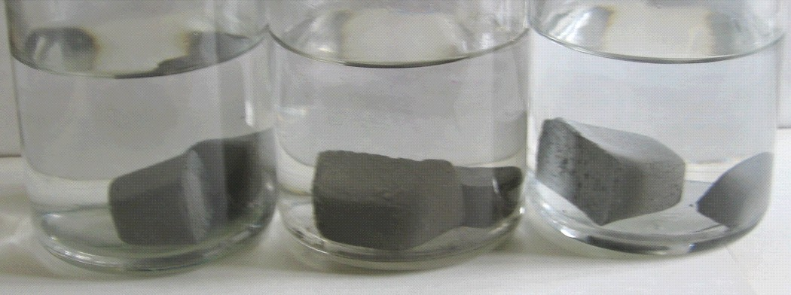
Stabilizace/solidifikace
• laboratorní zkoušky stability a vyluhovatelnosti

Slide 10
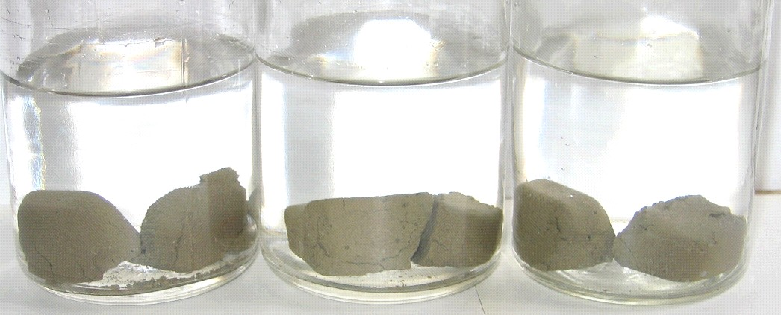
Stabilizace/solidifikace
• laboratorní zkoušky stability a vyluhovatelnosti

Slide 11
Stabilizace/solidifikace
• laboratorní zkoušky stability a vyluhovatelnosti

Slide 12
Kontaminované půdy a způsoby jejich dekontaminace
Půda je komplexní systém sestávající ze čtyř fází:
• půdního vzduchu (20-30%)
• půdní vody (20-30%)
• anorganických pevných materiálů (45%)
• organických pevných materiálů (5%)
Plyny a voda v půdních pórech, tvoří cca 50% obj..
Kontaminanty mohou být v obsaženy v množství závisejícím na jejich rozpustnosti a těkavosti.
V závislosti na charakteru půd a vlastnostech kontaminantů mohou být kontaminanty pohyblivé či nepohyblivé.

Slide 13
Kontaminované půdy a způsoby jejich dekontaminace
Hlavní projevy kontaminace půdy
• snížení hodnoty pH (okyselení)
• zvýšení obsahu škodlivých nebo toxických sloučenin, případně nežádoucí změny poměru chemických látek v půdě
• zvýšený výskyt a/nebo násobný účinek patogenních mikroorganismů
Nepříznivé vlivy kontaminovaných půd na životní prostředí
• omezení využitelnosti kontaminované půdy
• zvýšené znečišťování podzemních vod v blízkosti kontaminovaných míst (pod nimi)
• zvýšené znečištění povrchových vod vodní a větrnou erozí v blízkosti kontaminovaných lokalit

Slide 14
Cizorodé látky v zeminách
• anorganické (menší množství)
- těžké kovy (nejčastěji Cu, Zn, Cd, Hg, Pb, Cr, As )
- radionuklidy
- ostatní anorganické složky (asbest, kyanidy, fluoridy)
• organické (větší množství)
- těkavé organické látky (VOC) halogenované (chloroform, tetrachlormethan, trichlorethylen, perchlorethylen) a nehalogenované (aceton, methanol, ethylether)
- semivolatilní organické látky (SVOC) halogenované (hexachlorbenzen, pentachlorfenol) a nehalogenované (dibutylftalát, nitrofenoly);
polyaromatické uhlovodíky (antracen, acenaften, benzpyren);
polychlorované bifenyly a pesticidy (insekticidy, fungicidy, herbicidy)
- ropné látky – uhlovodíky a jejich směsi (při 40°C tekuté)

Slide 15
Hlavní zdroje znečištění půd
• úniky ropných produktů při jejich dopravě, čerpání a skladování
• organické a anorganické látky v průmyslových a zemědělských závodech
• průsaky škodlivých látek ze starých skládek, případně vojenských prostorů
• havárie
Znečištěné půdy (staré zátěže) jsou většinou zcela znehodnoceny pro zemědělské použití a v mnoha případech i pro stavební účely.

Slide 16
Dekontaminační procesy
Cílem dekontaminace půd - odstranění škodlivých látek a navrácení půdy k původnímu nebo náhradnímu použití.
Potřeba zachování vícefunkčního charakteru půdy (stavebnictví, zemědělství, těžební práce).
Hlavní směry
• Rozklad nebo přeměna polutantů (tepelné, biologické a chemické metody)
• Extrakce nebo separace polutantů (termická desorpce, praní půd, extrakce rozpouštědly, extrakce půdních par)
• Imobilizace polutantů (stabilizace/solidifikace a technologie omezující migraci polutantů)

Slide 17
Dekontaminační procesy
Dekontaminace znečištěných půd – procesy dle místa a obtížnosti
• přímo v místě znečištění bez nutnosti jejího vytěžení (in situ)
• kontaminovaná zemina se vytěží a zpracuje na místě, zpravidla v mobilních dekontaminačních jednotkách (procesy on site)
• vytěžená kontaminovaná zemina se odváží ke zpracování ve stabilním specializovaném zpracovatelském závodě (procesy off site)

Slide 18
Dekontaminační procesy
Možné způsoby, podle charakteru kontaminantů a půdy
• fyzikální procesy (metody separační, izolační, koncentrační). Nedochází k rozkladu chemických látek, použití samostatně, často následují další procesy. Příklady - extrakce, stripování, flotace, elektroremediace atd.
• chemické procesy – rozklad kontaminantu nebo jeho převedení do formy ekologicky únosnější. Procesy - oxidace, redukce, neutralizace, srážení, dechlorace, hydrolýza, polymerace atd.. Vzhledem k chemickým činidlům nutná zvýšená pozornost.

Slide 19
Dekontaminační procesy
Možné způsoby, podle charakteru kontaminantů a půdy
• tepelné procesy - používají se rotační válcové pece.
Procesy jsou nákladné, technicky náročné s nebezpečím nežádoucích emisí. Zpracování za účelem získání kontaminantů nebývá ekonomicky výhodné.
Vliv zahřívání na kvalitu půdy
- zahřívání do 220°C – dehydratace, zvyšuje rozpustnost kationtů, zlepšuje se růst rostlin.
- zahřívání na 220-460°C - spaluje se organická hmota v půdě, nutriční prvky se stávají přístupnější, zlepšuje se růst rostlin. Příznivé pro chemický a nutriční stav půdy, zhoršují se její fyzikální vlastnosti.
- zahřívání nad 460°C – ztráta OH, rozložení karbonátů atd.. Půda se stává nepoužitelná pro pěstování, zvyšuje se nebezpečí její eroze a znečišťování podzemních vod. Zahřívání na tyto teploty je nebezpečné a je žádoucí se mu dle dle možností vyhnout.

Slide 20
Dekontaminační procesy
Možné způsoby, podle charakteru kontaminantů a půdy
• biologické procesy
in situ, on-site, off-site, bioreaktory
Organické látky se působením bakterií oxidují a výslednými produkty jsou v ideálním případě voda, oxid uhličitý a biomasa.
S výhodou se používají směsné bakteriální kultury.
Snadno se odbourávají uhlovodíky (zejména alifatické), obtížněji fenoly a polyaromáty.
V kontaminované půdě se v průběhu času samovolně vytvoří kmeny autochtonních bakterií, které jsou schopny znečištění do značné míry odstranit. Běžně se vyskytují v okolí ropných nalezišť. U čerstvých kontaminací, zejména havárií, se dodávají uměle připravené kmeny.

Slide 21
Dekontaminační procesy
Možné způsoby, podle charakteru kontaminantů a půdy
• biologické procesy
Součástí technologie bioremediace je příprava optimálního prostředí, které stimuluje růst mikroorganismů a využití polutantů jako zdroje potravy a energie. Biologické procesy jsou zvláště vhodné pro půdy s nízkým obsahem kontaminantů.
Nenarušuje se fyzikální a chemické složení půdy.
Jsou pomalé a do značné míry závislé na okolních podmínkách (teplota, vlhkost , přísun živin).
• solidifikační procesy – obecně se jedná o soubor různých procesů, jejichž cílem je snížit vyluhovatelnost ekologicky škodlivých látek do životního prostředí. Používá se také na imobilizaci cizorodých látek v kontaminovaných půdách a odpadních materiálech.

Slide 22
Dekontaminační procesy
Technologie pro zeminy, sedimenty a kaly
Venting
Sanační čerpání
Air-sparging
Promývání/praní zeminy
Extrakce rozpouštědly
Solidifikace/Stabilizace (in situ, on site, ex situ)
Chemická redukce/oxidace
Dehalogenace - alkalicky katalyzovaný rozklad

Slide 23
Dekontaminační procesy
Technologie pro zeminy, sedimenty a kaly
Termicky urychlený venting
Termická desorpce
Vysokoteplotní termická desorpce
Dekontaminace horkým plynem
Pyrolýza
Vitrifikace (in situ, ex situ)
Spalování

Slide 24
Dekontaminační procesy
Technologie pro podzemní vody, povrchové vody a průsaky
Provzdušňování
Stripování vzduchem
Extrakce (odsávání) dvou fází
Filtrace
Srážení
Výměna iontů
Adsorpce na uhlíkaté sorbenty v kapalné fázi
Pasivní stěny
UV - oxidace

Slide 25
Dekontaminační procesy
Technologie pro podzemní vody, povrchové vody a průsaky
Bioreaktory
Kometabolické procesy
Obohacení nitráty
Obohacení kyslíkem prostřednictvím provzdušňování (air sparging)
Obohacování kyslíkem prostřednictvím peroxidu vodíku
Fytoremediace

Slide 26
Dekontaminační procesy
Technologie pro vzdušné emise (odplyny, páry)
Adsorpce na uhlíkaté sorbenty (v plynné fázi)
Membránová separace
Oxidace

Slide 27
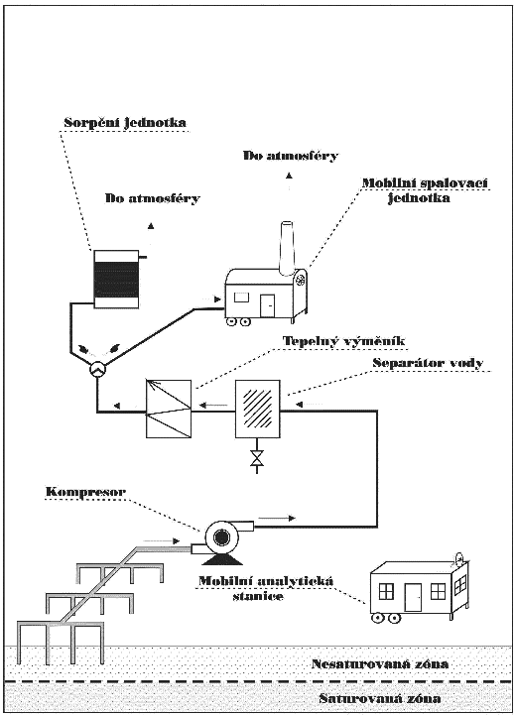
Venting in-situ

Slide 28
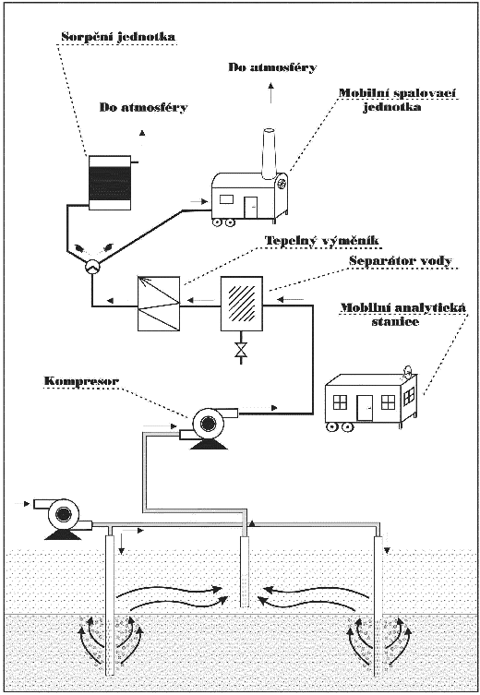
Air-sparging

Slide 29
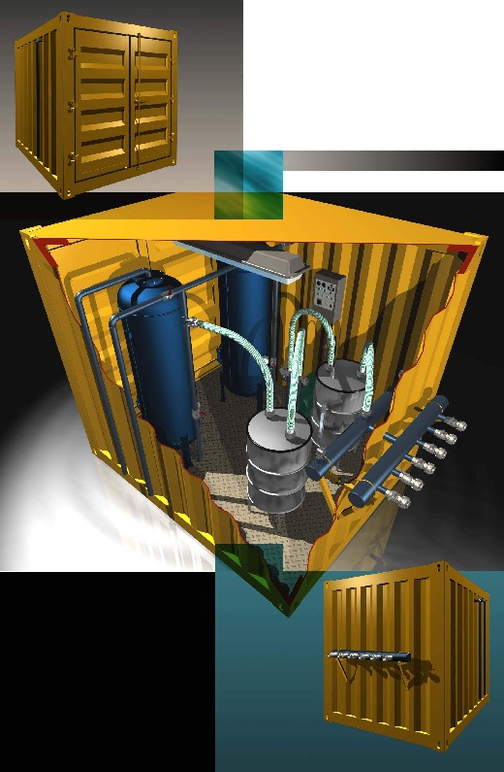
Mobilní stanice pro venting

Slide 30
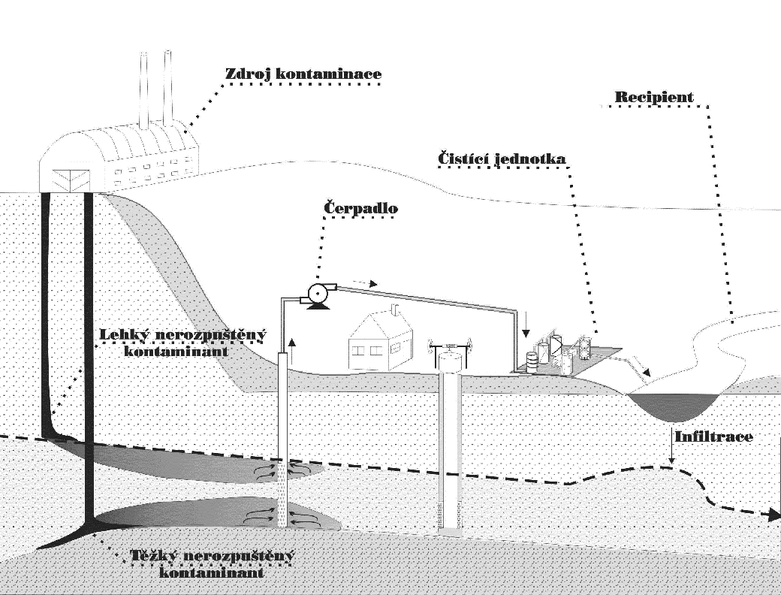
Sanační čerpání

